Slide 1
Memorii semiconductoare
Memorii semiconductoare
Celula de memorie și unitatea de memorie
Organizarea memoriilor
Proiectarea memoriilor
Exemplu de circuit de memorie comercial
Memorii DRAM
Memorii flash

Slide 2
Memorii DRAM
Memorii DRAM
Parametrii memoriilor DRAM
Accesul în mod pagină
Categorii de memorii DRAM
Memoria SDRAM
Memoria DDR SDRAM
Memoria DDR3 SDRAM
Memoria DDR4 SDRAM
Module de memorie

Slide 3
Parametrii memoriilor DRAM (1)
Timpul de acces (t_{A}): timpul între plasarea adresei de linie și momentul în care cuvântul solicitat apare în bufferul de ieșire
Durata ciclului (t_{M}): timpul minim între operațiile secvențiale de citire
t_{M} > t_{A}
Timp de preîncărcare RAS (t_{RP} – RAS Precharge time): timpul necesar pentru rescrierea conținutului și activarea semnalului RAS

Slide 4
Parametrii memoriilor DRAM (2)
Operații executate la un acces pentru citire:
Procesorul transmite adresa datei
Controlerul de memorie determină adresele de linie și de coloană ale datei
Controlerul de memorie transmite adresa de linie și activează semnalul RAS
Decodificatorul adresei de linie selectează linia în care este memorată data sau citește linia și o depune într-un buffer

Slide 5
Parametrii memoriilor DRAM (3)
Timpul de acces la linie (t_{RA} – Row Access time), numit și timp de acces (t_{A}) sau timp de acces aleatoriu: timpul dintre activarea semnalului RAS și selecția liniei sau prezența datei în bufferul de ieșire
Controlerul de memorie transmite adresa de coloană și activează semnalul CAS
Întârzierea între semnalele RAS și CAS (t_{RCD} – RAS-to-CAS Delay)

Slide 6
Parametrii memoriilor DRAM (4)
Timp de acces la coloană (t_{CA} – Column Access time): timpul după care va fi disponibilă data solicitată de la activarea semnalului CAS
Pentru memoriile sincrone se utilizează latența semnalului CAS (t_{CL} – CAS Latency); exprimată ca un număr întreg de cicluri de ceas
Data selectată este transmisă din bufferul de ieșire pe magistrala de date

Slide 7
Parametrii memoriilor DRAM (5)
Rata de transfer la vârf (peak bandwidth) a unui modul DRAM: transferul la rata maximă pentru o configurație a magistralei de memorie
Ignoră timpul inițial necesar pentru încărcarea datei din modulul DRAM
Rata de transfer susținută: ține cont de un acces inițial la memorie, urmat de transferul a patru cuvinte la rata maximă

Slide 8
Parametrii memoriilor DRAM (6)
Performanța unui modul DRAM se poate exprima sub forma x‑y‑y‑y
Indică timpul de acces la primul cuvânt și la următoarele trei cuvinte (ex.: 5-2-2-2)
Performanța unei memorii sincrone se indică sub forma x:y:z
t_{CL} : t_{RCD} : t_{RP}
Se exprimă în cicluri de ceas (ex.: 2:2:2)
Latența semnalului CAS se poate exprima și sub forma CL2 (CAS2) sau CL3 (CAS3)

Slide 9
Memorii DRAM
Memorii DRAM
Parametrii memoriilor DRAM
Accesul în mod pagină
Categorii de memorii DRAM
Memoria SDRAM
Memoria DDR SDRAM
Memoria DDR3 SDRAM
Memoria DDR4 SDRAM
Module de memorie

Slide 10
Accesul în mod pagină (1)
Dacă la o secvență de accese adresa de linie este aceeași: este suficient să se transfere adresa de linie o singură dată
Se memorează într‑un buffer intern o linie de date, numită pagină → mod pagină
Pentru un acces ulterior la aceeași pagină trebuie să se transfere numai o adresă de coloană
Nu este necesar să se refacă datele din pagină la fiecare acces al unui cuvânt

Slide 11
Accesul în mod pagină (2)
În modul pagină:
Semnalul RAS este menținut activ pe durata unei secvențe de transferuri
Semnalul CAS este comutat în modul normal
Durata ciclului în mod pagină (t_{PC} – page mode cycle time)
Pentru o memorie cu t_{RA} = 60 ns, o valoare tipică este t_{PC} = 35 ns

Slide 12
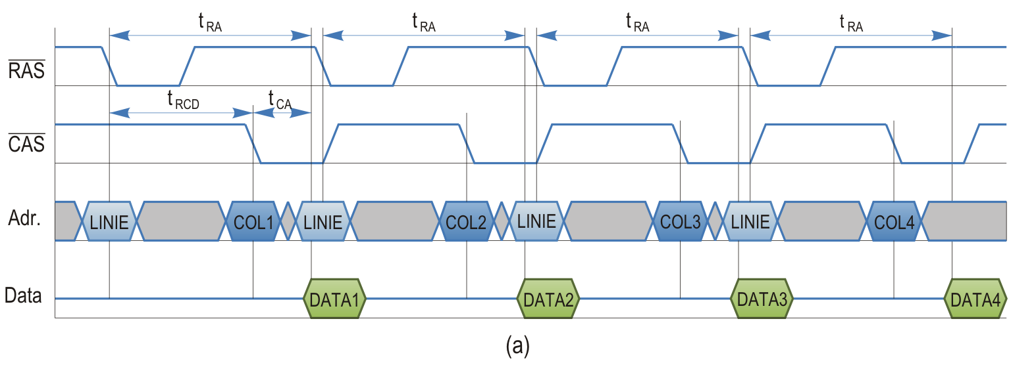
Accesul în mod pagină (3)
Patru accese la memorie într-o linie fără modul pagină

Slide 13
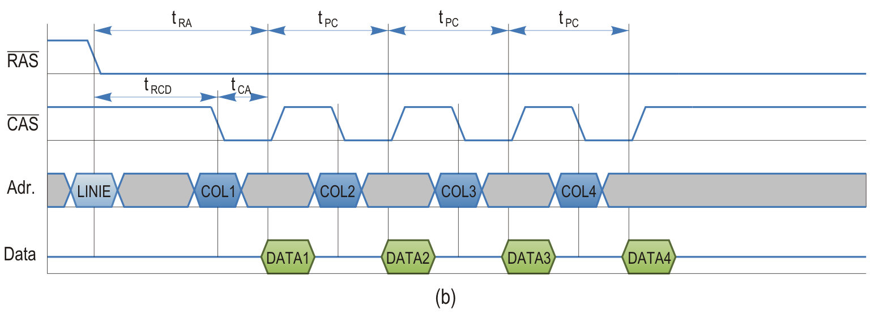
Accesul în mod pagină (4)
Patru accese la memorie într-o linie în modul pagină

Slide 14
Memorii DRAM
Memorii DRAM
Parametrii memoriilor DRAM
Accesul în mod pagină
Categorii de memorii DRAM
Memoria SDRAM
Memoria DDR SDRAM
Memoria DDR3 SDRAM
Memoria DDR4 SDRAM
Module de memorie

Slide 15
Categorii de memorii DRAM (1)
Majoritatea memoriilor DRAM au aceeași întârziere inițială pentru accesul la primul cuvânt de memorie (50 .. 60 ns)
Se utilizează diferite tehnici pentru executarea operațiilor după citirea primului cuvânt
Categorii de memorii DRAM:
Cu interfață asincronă
Cu interfață sincronă
Bazate pe protocoale

Slide 16
Categorii de memorii DRAM (2)
Memorii DRAM cu interfață asincronă
Operațiilor interne li se asignează intervale minime de timp
Dacă apare un impuls de ceas înainte de terminarea intervalului minim, trebuie să se aștepte un nou impuls de ceas → performanțele sunt limitate
Îmbunătățirea performanțelor: creșterea numărului de biți pe acces; suprapunerea operațiilor; eliminarea unor operații interne

Slide 17
Categorii de memorii DRAM (3)
Porturi de I/E cu un număr mai mare de biți
Sunt necesari pini suplimentari de I/E → crește prețul
Crește curentul absorbit → scade viteza
Suprapunerea diferitelor operații
Eliminarea unor operații interne
FPM (Fast Page Mode)
EDO (Extended Data Out)
BEDO (Burst Extended Data Out)

Slide 18
Categorii de memorii DRAM (4)
Memorii DRAM cu interfață sincronă
Se elimină perioadele de așteptare de către procesor
Se memorează anumite informații de la procesor sub controlul ceasului sistem: adresele, datele și semnalele de control
Ceasul sistem este singurul semnal de sincronizare care trebuie furnizat memoriei
Intrările sunt simplificate

Slide 19

Categorii de memorii DRAM (5)
Memorii DRAM cu interfață sincronă: SDRAM
Sunt standardizate de comitetul JEDEC (Joint Electron Device Engineering Council)
PC150 SDRAM
DDR SDRAM (Double Data Rate SDRAM)
ESDRAM (Enhanced SDRAM)
Memoria cu canale virtuale (VCM – Virtual Channel Memory)
FCRAM (Fast Cycle RAM)

Slide 20
Categorii de memorii DRAM (6)
Memorii DRAM bazate pe protocoale
Categoriile precedente de memorii au linii separate de adrese, date și control
Aceasta poate limita viteza de funcționare
Memoriile DRAM bazate pe protocoale utilizează aceeași magistrală pentru adrese, date și semnale de control
Rambus DRAM
SLDRAM (SyncLink DRAM)

Slide 21
Memorii DRAM
Memorii DRAM
Parametrii memoriilor DRAM
Accesul în mod pagină
Categorii de memorii DRAM
Memoria SDRAM
Memoria DDR SDRAM
Memoria DDR3 SDRAM
Memoria DDR4 SDRAM
Module de memorie

Slide 22
Memoria SDRAM (1)
Deosebiri față de memoria DRAM asincronă:
Utilizează o arhitectură cu unități (bancuri) multiple
Poate funcționa în mod exploziv (“burst” ) pentru 2 biți, 4 biți, 8 biți sau o pagină
Metoda de control
Este controlată prin comenzi plasate pe magistrală → interpretate pe frontul crescător al semnalului de ceas

Slide 23
Memoria SDRAM (2)
Circuitul SPD (Serial Presence Detect)
Memorie EEPROM conținută de modulele de memorie SDRAM
Conține informații despre modulul SDRAM → setări de temporizare
Viteza memoriilor SDRAM
Este exprimată în MHz
Durata minimă a ciclului de ceas (în ns) este marcată pe capsulele de memorie
–10: f_{max} a ceasului este de 100 MHz

Slide 24
Memoria SDRAM (3)
Semnalele unei memorii SDRAM
CLK (Clock): semnal de ceas
Frontul crescător al semnalului de ceas inițiază decodificarea și execuția comenzilor
Se utilizează 2 sau 4 linii de ceas
CKE (Clock Enable): activarea / dezactivarea semnalului CLK
Dacă semnalul CLK este dezactivat, bufferele de intrare sunt dezactivate pentru a economisi puterea consumată

Slide 25
Memoria SDRAM (4)
CS (Chip Select)
RAS, CAS, WE
Au aceeași funcţie ca și pentru memoriile DRAM asincrone
DQ: linii bidirecționale de date
DQM (DQ Mask)
Utilizat pentru controlul liniilor de date
A (Address)
BA (Bank Address)

Slide 26
Memoria SDRAM (5)
Comenzi SDRAM
Sunt codificate prin combinaţii ale semnalelor CS, RAS, CAS și WE
No Operation (NOP)
Activează un circuit de memorie și îl plasează în starea inactivă
Activate (ACT)
Selectează un anumit banc de memorie și activează o linie din bancul selectat

Slide 27
Memoria SDRAM (6)
Read, Write
Inițiază un acces de citire sau scriere
Read/Write with Auto Precharge
Combină o operație de citire sau scriere cu o preîncărcare automată a unui banc, fără o comandă explicită de preîncărcare
Avantajul: preîncărcarea este efectuată în momentul de timp cel mai avansat în cadrul unui transfer exploziv
Execuția comenzii Read with Auto Precharge

Slide 28
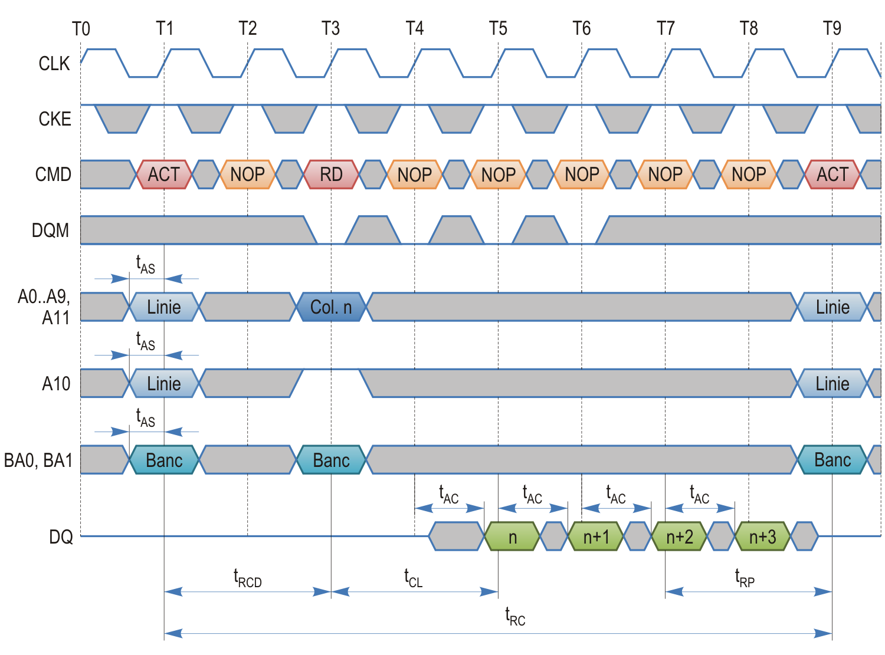
Memoria SDRAM (7)

Slide 29
Memoria SDRAM (8)
Burst Terminate
Utilizată pentru terminarea transferurilor explozive
Precharge Selected Bank
Indică bancului activ să se preîncarce pentru a fi pregătit pentru următorul acces
Precharge All
Toate bancurile sunt preîncărcate simultan
Auto Refresh
Reîmprospătează matricea de memorie SDRAM în mod explicit

Slide 30
Memorii DRAM
Memorii DRAM
Parametrii memoriilor DRAM
Accesul în mod pagină
Categorii de memorii DRAM
Memoria SDRAM
Memoria DDR SDRAM
Memoria DDR3 SDRAM
Memoria DDR4 SDRAM
Module de memorie

Slide 31
Memoria DDR SDRAM (1)
DDR (Double Data Rate) SDRAM
Datele sunt transferate atât pe frontul crescător, cât și pe cel descrescător al semnalului de ceas
Pornind de la unele variante brevetate ale memoriei DDR, au fost propuse specificații deschise
Specificațiile au fost standardizate de comitetul JEDEC

Slide 32
Memoria DDR SDRAM (2)
Interfața transferă două cuvinte de date la pinii de I/E în fiecare ciclu de ceas
Un singur transfer de date de 2n biți cu matricea internă DRAM
Două transferuri de n biți cu pinii de I/E
Semnal de strob bidirecțional de date DQS
Este transmis împreună cu datele
Permite ajustarea variațiilor de propagare a semnalului de ceas, a capacitanței etc.

Slide 33
Memoria DDR SDRAM (3)
Accesele de citire și scriere se efectuează în mod exploziv
Lungimea transferului exploziv poate fi programată la 2, 4 sau 8 locații
Poate fi validată o funcție de preîncărcare automată a liniei, inițiată la sfârșitul accesului
Latența semnalului CAS: 2 sau 2,5 cicluri de ceas

Slide 34
Memoria DDR SDRAM (4)
Două tipuri de aplicații
Aplicații bazate pe module: sisteme de memorie principală
Viteza limitată de: încărcarea magistralei, lungimea liniilor
Aplicații bazate pe componente (punct la punct): adaptoare grafice
Tensiunea de alimentare: 2,5 V → reducerea puterii consumate cu 25%

Slide 35
Memoria DDR SDRAM (5)
Tipurile de memorii DDR SDRAM sunt denumite după rata lor de transfer la vârf
PC2400: 150 MHz, rata maximă de transfer de 2.400 MB/s
În standardul JEDEC sunt utilizate denumiri bazate pe frecvența transferurilor de date
DDR-300: transferuri de date la 300 MHz (frecvența semnalului de ceas de 150 MHz)

Slide 36
Memorii DRAM
Memorii DRAM
Parametrii memoriilor DRAM
Accesul în mod pagină
Categorii de memorii DRAM
Memoria SDRAM
Memoria DDR SDRAM
Memoria DDR3 SDRAM
Memoria DDR4 SDRAM
Module de memorie

Slide 37
Memoria DDR3 SDRAM (1)
DDR3 SDRAM: a treia generație a memoriilor DDR SDRAM
Prototipuri realizate în anul 2005
Standardul DDR3 publicat în anul 2007
Putere consumată mai redusă → cu 30% față de memoria DDR2 SDRAM
Tehnologie de fabricație inițială: 90 nm
Tensiune de alimentare: 1,5 V (față de 1,8 V)

Slide 38
Memoria DDR3 SDRAM (2)
Opt transferuri în fiecare ciclu de ceas
Rate de transfer ale datelor între:
800 MT/s (DDR3-800, PC3-6400)
2133 MT/s (DDR3-2133, PC3-17000)
Latențele exprimate numeric sunt mai mari față de memoria DDR2 SDRAM
Exemple: 9:9:9 (DDR3-1600); 12:12:12 (DDR3-2133)
Latențe în ns similare cu memoria DDR2

Slide 39
Memoria DDR3 SDRAM (3)
Denumire memorie | Frecvența mem. (MHz) | Rata de transfer (MT/s) | Rata maximă a datelor (MB/s)
DDR3-800 (PC3-6400) | 100 | 800 | 6.400
DDR3-1066 (PC3-8500) | 133 | 1.066 | 8.533
DDR3-1333 (PC3-10600) | 166 | 1.333 | 10.666
DDR3-1600 (PC3-12800) | 200 | 1.600 | 12.800
DDR3-1866 (PC3-14900) | 233 | 1.866 | 14.933
DDR3-2133 (PC3-17000) | 266 | 2.133 | 17.066

Slide 40
Memoria DDR3 SDRAM (4)
Modulele de memorie DDR3 SDRAM nu sunt compatibile cu soclurile pentru modulele DDR2 SDRAM
Avantaje față de generația anterioară:
Putere consumată mai redusă
Rate de transfer mai ridicate → performanțe superioare la o putere consumată mai redusă
Moduri îmbunătățite cu consum redus de putere (de ex., reîmprospătare automată)

Slide 41
Memorii DRAM
Memorii DRAM
Parametrii memoriilor DRAM
Accesul în mod pagină
Categorii de memorii DRAM
Memoria SDRAM
Memoria DDR SDRAM
Memoria DDR3 SDRAM
Memoria DDR4 SDRAM
Module de memorie

Slide 42
Memoria DDR4 SDRAM (1)
DDR4 SDRAM: generația curentă a memoriilor DDR SDRAM
Prototipuri realizate în anul 2011
Standardul DDR4 publicat în anul 2012
Producția de masă începută în anul 2014
Putere consumată mai redusă cu ~40%
Tensiune de alimentare: 1,2 V; 1,05 V
Tehnologie de fabricație: 30 .. 39 nm

Slide 43
Memoria DDR4 SDRAM (2)
Rate de transfer ale datelor:
2133 MT/s (DDR4-2133, PC4-17000)
2400 MT/s (DDR4-2400, PC4-19200)
3200 MT/s (DDR4-3200, PC4-25600)
Se estimează rate de transfer de până la 4266 MT/s (PC4-34000)
Modificări tehnologice
Număr de bancuri interne: 16 (față de 4 la memoria DDR3 SDRAM); 4 grupe de bancuri

Slide 44
Memoria DDR4 SDRAM (3)
S-a eliminat magistrala partajată: conexiune punct la punct cu fiecare modul de memorie
Bit de paritate pentru adrese și comenzi
Cod CRC pentru liniile de date
Trei semnale de selecție CS → stivă 3D cu până la 8 circuite integrate într-o capsulă
Inversarea liniilor de date: reduce numărul biților de zero transmiși
Liniile de date au terminatoare la nivel logic ridicat → se reduce puterea disipată

Slide 45
Memorii DRAM
Memorii DRAM
Parametrii memoriilor DRAM
Accesul în mod pagină
Categorii de memorii DRAM
Memoria SDRAM
Memoria DDR SDRAM
Memoria DDR3 SDRAM
Memoria DDR4 SDRAM
Module de memorie

Slide 46
Module de memorie (1)
DIMM (Dual In-Line Memory Module)
Circuite integrate de memorie amplasate pe o placă de circuit imprimat
Contacte electrice separate pe fiecare parte a modulului (spre deosebire de SIMM)
Cale de date de 64 biți
Module DIMM ECC (Error Correcting Code): realizează detecția și corecţia erorilor
SECDED (Single Error Correct, Double Error Detect): un bit suplimentar pe fiecare octet

Slide 47
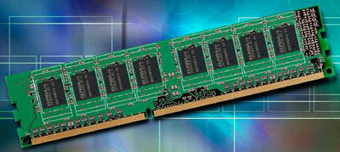
Module de memorie (2)
DIMM cu 184 pini: pentru DDR SDRAM
DIMM cu 240 pini: pentru DDR2 SDRAM și DDR3 SDRAM → nu sunt compatibile
DIMM cu 284 pini: pentru DDR4 SDRAM
Dimensiuni (aprox.): 133 x 31 mm

Slide 48
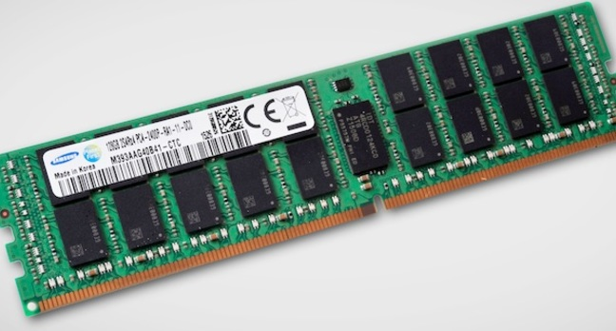
Module de memorie (3)
Modul DIMM cu 284 pini (128 GB, DDR4 SDRAM)

Slide 49
Module de memorie (4)
UDIMM (Unbuffered DIMM)
Semnalele de adrese, control și date sunt conectate direct la controlerul de memorie
Fiecare modul adăugat crește încărcarea electrică → număr limitat de module pe un canal de memorie
Avantaje:
Vitezele sunt cele mai ridicate
Latențele sunt cele mai reduse

Slide 50
Module de memorie (5)
RDIMM (Registered DIMM)
Semnalele de adrese și de control sunt conectate printr-un buffer
Se reduce încărcarea electrică
Avantaj: se pot conecta mai multe module la un canal de memorie
Dezavantaje:
Crește consumul de putere
Crește latența

Slide 51
Module de memorie (6)
LRDIMM (Load Reduced DIMM)
Toate semnalele sunt conectate prin intermediul unui buffer
Se utilizează conexiuni paralele la controlerul de memorie
Avantaj: se pot conecta mai multe module → memorie de dimensiuni mari pentru servere
Dezavantaje:
Crește consumul de putere
Crește latența față de modulele RDIMM

Slide 52
Module de memorie (7)
SO-DIMM (Small Outline DIMM)
Dimensiuni mai reduse comparativ cu modulele DIMM (aprox. 68 x 30 mm)
Utilizate pentru calculatoare portabile
SO-DIMM cu 200 pini: pentru memoriile DDR SDRAM și DDR2 SDRAM
SO-DIMM cu 204 pini: pentru memoria DDR3 SDRAM
SO-DIMM cu 260 pini: pentru memoria DDR4 SDRAM

Slide 53
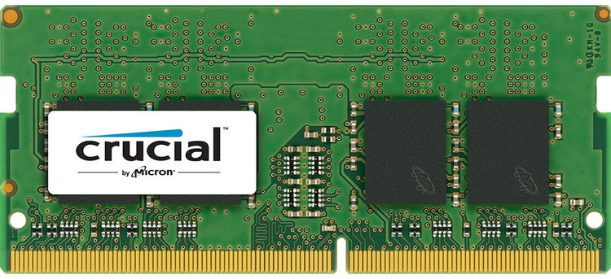
Module de memorie (8)
Modul SO-DIMM cu 260 pini (16 GB, DDR4-SDRAM)

Slide 54
Rezumat (1)
Parametrii de timp ai unei memorii DRAM pot indica performanța acelei memorii
Accesul în mod pagină permite reducerea duratei ciclului de acces la memorie
Memoriile SDRAM au mai multe avantaje față de memoriile DRAM cu interfață asincronă
Permit obținerea unor performanțe superioare
Memorează și execută comenzi codificate prin combinații ale unor semnale de control
Memoriile DDR SDRAM sunt cele mai utilizate

Slide 55
Rezumat (2)
Memoria DDR3 SDRAM este încă utilizată pe scară largă
Rate de transfer mai ridicate; putere consumată mai redusă față de memoria DDR2 SDRAM
Memoria DDR4 SDRAM introduce modificări tehnologice importante
Număr mai mare de bancuri interne; conexiuni punct la punct; reducerea puterii disipate
Se utilizează diferite tipuri de module de memorie, cu avantaje și dezavantaje diferite

Slide 56
Noțiuni, cunoștințe (1)
Parametrii de timp ai memoriilor DRAM
Accesul în mod pagină
Metode pentru îmbunătățirea performanțelor memoriilor DRAM cu interfață asincronă
Avantajele memoriilor DRAM cu interfață sincronă
Deosebiri între memoria SDRAM și memoria DRAM asincronă
Circuitul SPD (Serial Presence Detect)

Slide 57
Noțiuni, cunoștințe (2)
Comenzi ale memoriei SDRAM
Principiul și caracteristicile memoriei DDR SDRAM
Caracteristici ale memoriei DDR3 SDRAM
Modificări tehnologice la memoria DDR4 SDRAM față de generațiile anterioare
Module de memorie UDIMM
Module de memorie RDIMM
Module de memorie LRDIMM

Slide 58
Întrebări
Ce reprezintă: timpul de preîncărcare RAS; timpul de acces la linie; latența CAS?
Care sunt avantajele memoriilor cu interfață sincronă?
Prin ce diferă memoriile SDRAM de memoriile DRAM asincrone?
Care sunt principalele caracteristici ale memoriei DDR3 SDRAM?
Care sunt îmbunătățirile introduse de memoria DDR4 SDRAM?

